Slide 1

9º ANO
Ciências da Natureza
Outubro/ Novembro- 2024

Slide 2
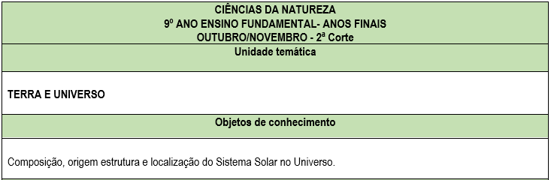
OUTUBRO/ SEMANA 1

Slide 3
Leia o texto. TEXTO I O UNIVERSO E SEUS ASTROS O universo é imenso e complexo, confira aqui algumas de suas características! O universo possui bilhões de galáxias, compostas por planetas, asteroides, estrelas, cometas, satélites naturais, poeira cósmica, entre outros corpos celestes. Existe uma grande quantidade de estrelas no universo, com diferentes tamanhos. As estrelas são corpos que apresentam luminosidade por realizarem várias reações termonucleares em seu interior, havendo liberação de energia. Apesar dos avanços tecnológicos e as diversas pesquisas realizadas por astrônomos e astrofísicos sobre o universo, ainda não é possível afirmar a sua dimensão, em virtude de sua grande extensão e complexidade. Existem diversas galáxias no universo, sendo que uma delas é a Via Láctea, onde está localizado o sistema solar. O sistema solar é um conjunto de corpos que giram em torno de uma estrela principal, o Sol.

Slide 4
Os planetas que compõem o sistema solar são: Mercúrio, Vênus, Terra, Marte, Júpiter, Saturno, Urano e Netuno. Plutão, durante décadas, foi considerado um planeta do sistema solar, porém, em 2006, a União Astronômica Internacional (IAU) classificou esse corpo celeste como um “planeta anão”. A Terra, terceiro planeta a partir do Sol, possui apenas um satélite natural, a Lua, localizada a cerca de 380 mil quilômetros de distância do nosso planeta. Disponível em: https://escolakids.uol.com.br/geografia/o-universo-e-seus-astros.htm. Acesso em: 2 ago. 2024.

Slide 5
1.Segundo o texto I, qual é a definição de estrelas?
2. Qual é a composição do nosso Sistema Solar?
3. Atualmente, o nosso Sistema Solar possui quantos planetas?
9
8
7
6
.

Slide 6
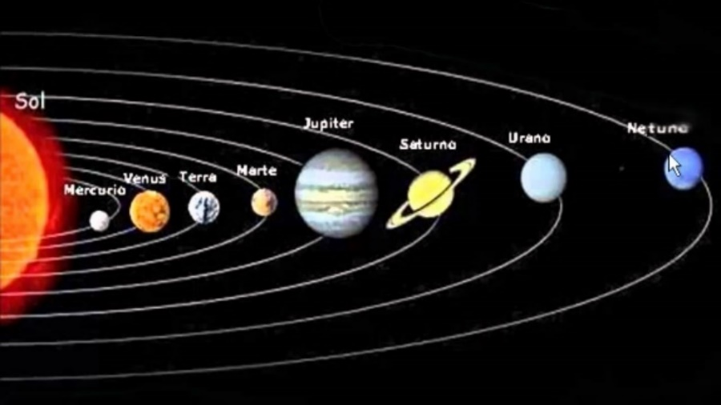
4. Existe uma relação entre a distância do planeta ao Sol e o tempo que este leva para fazer o movimento de translação. Assim sendo, observe a imagem a seguir, e responda:
Qual é o planeta que leva mais tempo para completar uma volta ao redor do Sol?
(A) Terra.
(B) Netuno.
(C) Júpiter.
(D) Mercúrio.
Disponível em : https://www.bing.com/images. Acesso em 08 ago. 2024.

Slide 7
5. No Universo, muitos planetas possuem satélites naturais, que giram ao seu redor, ou seja, que os orbitam. É o caso do planeta Terra, que possui a Lua como satélite natural. Dentre os planetas do Sistema Solar, aqueles que não possuem satélites naturais girando ao seu redor são:
Vênus e Marte.
Urano e Netuno.
Mercúrio e Vênus.
Mercúrio e Netuno.
6. Considere que cientistas descobriram um planeta da galáxia Andrômeda que possui condições de vida semelhantes às do planeta Terra. Seria possível estabelecer uma colônia com seres humanos nesse planeta? Selecione argumentos para explicar sua resposta.

Slide 8
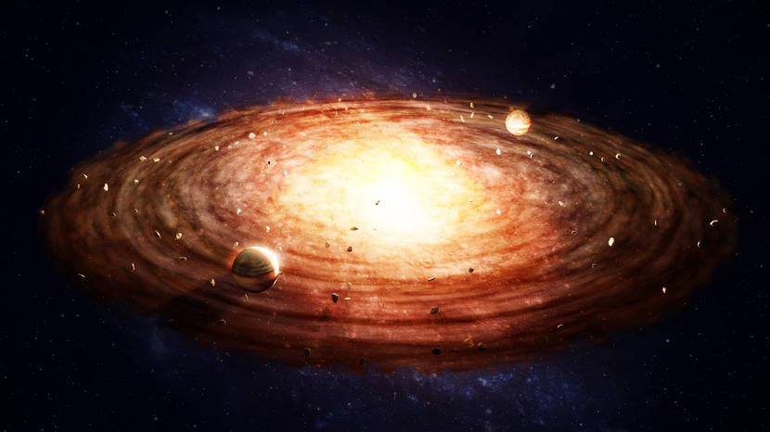
.
Leia o texto.
TEXTO II
O Sol
Sol é a estrela central do Sistema Solar. Considerado uma estrela média, o Sol tem diâmetro de, aproximadamente, 1,39 bilhão de km (109 vezes maior que a da Terra), e sua massa é cerca de 332.900 vezes maior do que a do nosso planeta. Basicamente, a estrela é formada por hidrogênio (aproximadamente 90%) e hélio (9%).

Slide 9
O Sol é composto por:
•Fotosfera: é a parte visível do Sol que emite luz propagada no espaço, podendo ser notado o fenômeno conhecido como mancha solar.
•Núcleo: é a parte central do Sol que concentra, aproximadamente, metade da massa total da estrela. A temperatura nessa região atinge cerca de 15.000.000°C.
•Cromosfera: é uma camada estreita, rarefeita e não visível do Sol. A temperatura dessa região varia conforme o afastamento do núcleo.
•Coroa solar: é a parte mais externa do Sol, acima da fotosfera, podendo ser observada apenas em eclipses totais.
Origem do Sistema Solar
Muitas teorias apontam que o Sistema Solar se formou a partir do colapso de uma nebulosa. Há diversas teorias a respeito da origem do Sistema Solar, portanto não há um consenso a respeito desse assunto. Muitos estudiosos acreditam que esse se formou há, aproximadamente, 4,7 bilhões de anos. A teoria que mais satisfaz a comunidade astronômica é conhecida como a Teoria da Nebulosa Solar, formulada, em 1644, por René Descartes e reformulada, em 1775, por Immanuel Kant e, posteriormente, em 1796, por Pierre-Simon de Laplace.

Slide 10
A Teoria da Nebulosa Solar acredita que a formação do Sol se deu por meio da rotação de uma nuvem que, ao sofrer contração, influenciada pela gravidade, entrou em colapso devido à elevada velocidade em que se encontrava. Esse colapso deu origem, por meio da concentração central da nebulosa, ao Sol. Já os planetas resultaram das partículas remanescentes da nuvem molecular em colapso.
A reformulação da teoria acrescenta que os planetas se formaram nas regiões mais distantes do centro da nebulosa que deu origem ao Sol. Nessas regiões, a temperatura era menor, as substâncias voláteis sofreram condensação, ao passo que, nas regiões de maior temperatura, essas substâncias perderam-se, permitindo então a classificação dos planetas em rochosos e gasosos.
Astros do Sistema Solar
Além dos planetas e do Sol, o Sistema Solar é formado por outros corpos celestes. Estes, segundo a UAI, são conhecidos como Pequenos Corpos do Sistema Solar. São eles:

Slide 11
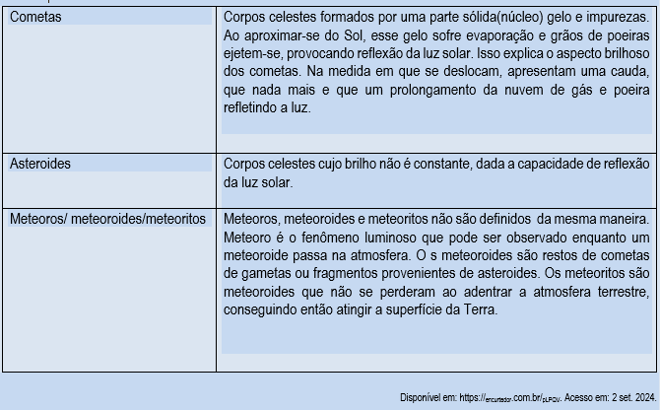

Slide 12
7. Qual é a teoria mais aceita sobre a origem do Sistema Solar?
8. Como o texto explica a composição do Sol?
9. Como a Teoria da Nebulosa Solar explica a origem do Sol e dos planetas?
10. O cometa Halley apareceu pela última vez em 1986 e foi assim chamado em homenagem a Edmond Halley, astrônomo britânico que determinou a periodicidade desse corpo celeste. De acordo com o texto, quais são as características de um cometa?
11.No Sistema Solar, há uma região chamada zona habitável, onde está inserido o planeta Terra. Essa região possui condições adequadas à vida. Assinale a alternativa correta sobre essas condições.
O gás oxigênio não é encontrado na zona habitável.
Somente planetas gasosos estão dentro da zona habitável.
Grande quantidade de gás enxofre na atmosfera, que é favorável à vida.
A zona habitável apresenta temperatura adequada para que se encontre água na forma líquida.

Slide 13
12. De acordo com o texto, quantas vezes o Sol é maior que a Terra?
13. ___________________ é o planeta mais próximo do Sol. Esse planeta é capaz de refletir cerca de 12% da luz solar, sendo um dos astros mais brilhantes vistos da Terra. Encontra-se a cerca de 57.910.000 km do Sol. Sua superfície é repleta de crateras, enquanto seu núcleo é rico em ferro, e a espécie de atmosfera existente no planeta é composta, em sua maioria, por hélio (98%) e hidrogênio (2%). A temperatura do planeta durante o dia atinge 430 ºC.
SOUSA, Rafaela. Sistema Solar. Brasil Escola. Disponível em: https://brasilescola.uol.com.br/geografia/sistema-solar.htm. Acesso em 25 de fevereiro de 2021.
Qual o nome do planeta que completa corretamente a lacuna anterior?
(A) Mercúrio
(B) Vênus
(C) Marte
(D) Júpiter

Slide 14
14. Os planetas gasosos são compostos por gases, como hidrogênio e hélio. Qual o nome do maior planeta gasoso do Sistema Solar?
(A) Marte
(B) Júpiter
(C) Saturno
(D) Urano
15. O movimento de rotação realizado pelo planeta Terra tem como consequência principal a
(A) sucessão dos dias e das noites.
(B) ocorrência das fases da Lua.
(C) definição das temperaturas.
(D) divisão das estações do ano.

Slide 15
16. O planeta Terra realiza vários movimentos, sendo os dois principais o de rotação, realizado em torno de si mesmo, e o movimento realizado em torno do Sol, sendo corretamente chamado de
(A) rotação.
(B) mutação.
(C) movimentação.
(D) translação.

Slide 16
Leia o texto.
TEXTO III
HISTÓRIA DA ASTRONOMIA
A astronomia é uma grande área da ciência responsável por muitos avanços científicos e sua história está repleta de grandes nomes como Copérnico, Galileu, Kepler e Newton. A Astronomia é uma ciência natural que se ocupa basicamente em estudar os fenômenos que ocorrem fora da atmosfera terrestre e a estrutura dos corpos celestes, como os planetas, as estrelas e outras estruturas cosmológicas (cometas, galáxias e nebulosas, por exemplo), e o próprio espaço em si. A palavra Astronomia vem do grego Astron, que significa astro, e Nomos, que significa lei.

Slide 17
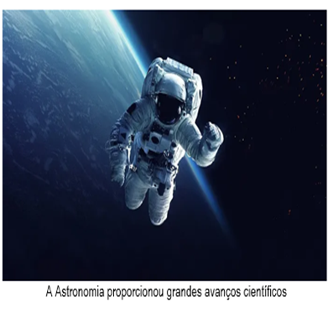
Muitas civilizações antigas tratavam os astros como divindades. O estudo dos movimentos dos planetas e estrelas permitia aos povos antigos a distinção entre épocas de plantio e colheita, por exemplo. Algumas culturas antigas, como os maias, os chineses, os egípcios e os babilônios, foram capazes de elaborar complexos calendários baseados no movimento do Sol e outros astros.
Os gregos antigos também contribuíram muito para o avanço da Astronomia. Muitos filósofos gregos elaboraram modelos com o intuito de explicar o formato da Terra, as estações do ano, bem como os movimentos do Sol, da Lua e dos outros planetas visíveis a olho nu.

Slide 18
Um desses filósofos foi Tales de Mileto (624-546 a.C.), que considerava a Terra um disco plano preenchido por água. Pitágoras de Samos (572-479 a.C.), por sua vez, acreditava que a Terra apresentava formato esférico. Já Aristóteles de Estagira (384-322 a.C.) explicou que as fases da Lua dependiam da iluminação solar, ao observar a formação de sombras durante os eclipses, e também defendia a hipótese de que o Universo fosse finito e esférico e que, juntamente aos astros, fosse imutável: sempre existira e sempre existiria.
A visão de Aristóteles do sistema solar era qualitativa, pois usava de poucos recursos matemáticos para justificar seu modelo. Sua interpretação logo tornou-se aceita, acolhida e difundida por séculos, contribuindo para a propagação de conceitos físicos e astronômicos equivocados. Entre esses equívocos, podemos ressaltar o éter: a substância proposta por Aristóteles que comporia os corpos celestes, cuja existência foi investigada até meados do século XIX. Aristarco de Samos (310-230 a.C.) foi o primeiro filósofo a propor que a Terra se movia em torno do Sol, quase 2 mil anos antes de Copérnico, e conseguiu medir o tamanho do Sol e da Lua em relação à Terra. Eratóstenes de Cirênia (276-194 a.C.) calculou, com boa precisão, o diâmetro da Terra.

Slide 19
As primeiras tentativas de descrição do sistema solar colocavam no centro do Universo o Sol, a Lua e os demais astros, que girariam ao redor da Terra. Esse modelo de sistema solar centrado na Terra ficou conhecido como geocêntrico.
O ápice do sistema geocêntrico foi o complexo modelo ptolemaico, proposto pelo cientista grego Cláudio Ptolomeu (85-165 d.C.). Esse modelo apresentava diversas órbitas circulares, que descreviam com relativa precisão o movimento dos planetas conhecidos, mas não era capaz de explicar o movimento retrógrado de alguns planetas, quando observados da Terra. O modelo foi usado até a época do Renascimento Científico, no século XVI.
Em 1608, Galileu Galilei (1564-1642) enfrentou as ideias geocentristas da época, bem como a visão de imutabilidade dos astros proposta por Aristóteles, aperfeiçoou o telescópio e utilizou-o para observar as crateras da Lua, as fases de Vênus e descobriu os satélites naturais de Júpiter: Io, Ganimedes, Calixto e Europa.

Slide 20
O primeiro modelo matemático capaz de predizer as órbitas planetárias com precisão, porém com grande complexidade, foi atribuído ao astrônomo francês Nicolau Copérnico (1473-1543). Copérnico abandonou a visão geocêntrica, atribuindo, em seu modelo, ao Sol o centro do Sistema Solar, no qual a Terra orbitaria o astro-rei em uma trajetória circular, completando uma volta a cada ano. Nessa representação, a inclinação do eixo de rotação da Terra seria a responsável pela divisão das estações do ano, e o movimento retrógrado de alguns planetas, como Marte, e a mudança de luminosidade eram explicados com o uso de diversas órbitas.
O modelo planetário de Copérnico foi posteriormente corrigido pelas precisas observações astronômicas do dinamarquês Tycho Brahe (1546-1601). Em 1599, o brilhante astrônomo e matemático alemão Johannes Kepler (1571-1630) tornou-se assistente de Tycho e teve em suas mãos uma enorme quantidade de dados astronômicos de grande precisão. Kepler revolucionou a mecânica celeste quando enunciou três leis que regem as órbitas planetárias, descrevendo-as como elipses, e não como círculos, como até então se acreditava, e estabeleceu uma relação Matemática entre o período e o raio orbital dos planetas.

Slide 21
Anos mais tarde, munido das grandes contribuições de Copérnico, Galileu e Kepler, Isaac Newton (1642-1727) elaborou sua Lei da Gravitação Universal, explicando o fenômeno da gravidade e a dinâmica planetária de forma inédita.
Disponível em: https://brasilescola.uol.com.br/fisica/historia-astronomia.htm. Acesso em: 8 ago. 2024.
17. Como o texto define Astronomia?
18. Qual a diferença entre os modelos de sistema solar geocêntrico e heliocêntrico descritas no texto?
19. Quais foram as contribuições de Aristarco de Samos (310-230 a.C.) para a Astronomia?

Slide 22
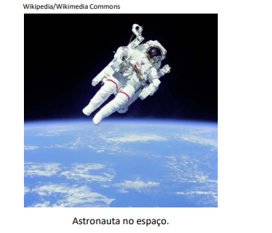
20. Você já deve ter observado que os astronautas, quando estão no espaço, sempre usam trajes espaciais, como na imagem, a seguir, apropriados para a sobrevivência do ser humano em condições extremas.
.
Explique qual é a necessidade de utilização desse traje, levando em consideração as características do ambiente espacial e as condições necessárias à vida.

Slide 23
21. Marque V ou F para as afirmativas sobre o modelo astronômico proposto por Cláudio Ptolomeu.
( ) O modelo ptolomaico propunha que o Sol girava ao redor da Terra e todos os outros planetas giravam ao redor do Sol.
( ) Nicolau Copérnico no século XVI propôs que a Terra era o centro do sistema planetário, proposta que era contrária à de Ptolomeu.
( ) O sistema planetário proposto por Ptolomeu trazia a ideia de que a Terra era o centro do Universo e os demais astros giravam ao seu redor.
( ) A proposta de Ptolomeu era a de um universo simples, por isso, o Sol deveria ser o centro e os demais planetas girariam ao seu redor.
( ) O modelo planetário proposto por Ptolomeu não foi aceito por muito tempo porque confrontava as ideias da Igreja.

Slide 24
22. Entre suas importantes observações astronômicas, Galileu descobriu que o planeta Júpiter tem satélites. Qual a importância histórica dessa descoberta?
Existem corpos celestes que não orbitam a Terra, o que implica que a Terra poderia não ser o centro do Universo.
Comprovou a veracidade da Lei da Gravitação Universal de Isaac Newton.
Permitiu a Johannes Kepler formular suas leis da mecânica celeste.
Mostrou que as Leis de Newton são válidas também para a interação gravitacional.

Slide 25
23. Leia o texto e depois responda.
A Astronomia
A astronomia é uma ciência que se dedica ao estudo minucioso dos corpos celestes do universo. Estrelas brilhantes, misteriosos planetas, cometas e galáxias deslumbrantes são alguns desses elementos presentes no céu. Mas a astronomia não se limita a isso, ela também investiga fenômenos cósmicos que ocorrem além da atmosfera terrestre, como a enigmática radiação cósmica de fundo em micro-ondas. Além disso, ela desvenda os segredos da formação e desenvolvimento do universo, revelando os mistérios que nos cercam. A invenção do telescópio possibilitou à humanidade explorar os confins do espaço de maneira mais detalhada e precisa. Essa observação minuciosa e a elaboração de calendários astronômicos também foram importantes contribuições dessa ciência fascinante.
Disponível em: https://www.tudosaladeaula.com/2023/09/atividade-sobre-astronomia-com-gabarito.html Acesso em: 8 ago. 2024.
Além dos corpos celestes, a astronomia investiga fenômenos
    geológicos.
    biológicos.
    cósmicos.
    terrestres.

Slide 26
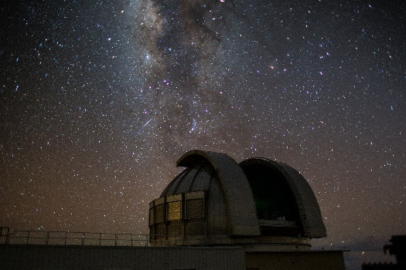
Novembro / Semana 6 e 7
Leia o texto.
TEXTO IV
QUAL A IMPORTÂNCIA DA ASTRONOMIA
Observatório astronômico de Mauna Kea, no Havaí, Estados Unidos.
A relevância da Astronomia para a humanidade é maior e mais diversa do que se imagina. Apesar de parecer uma área científica distante da realidade e do cotidiano das pessoas, ela explica fenômenos naturais importantes presentes na vida de todos. Por exemplo: o amanhecer e anoitecer, as estações do ano, o movimento das marés, as auroras boreais e austrais, solstícios e equinócios.
Além de perguntas menos práticas, como sobre o surgimento do Universo, a formação da Terra, a composição das estrelas e de outros planetas, e ainda se existe vida extraterrestre.

Slide 27
A Astronomia permite o melhor desenvolvimento do estudo científico em geral, teorias como da Relatividade, de Albert Einstein, e da Gravidade, de Isaac Newton, tiveram como base dados e observações astronômicas.
Também é muito significativa para o avanço tecnológico das telecomunicações e do monitoramento ambiental e militar, especialmente no desenvolvimento de satélites.
São os astrônomos que realizam a observação do espaço e sinalizam quando mudanças acontecem na nossa galáxia e podem afetar a Terra.
Diferença entre Astronomia e Astrologia
É comum se confundir a Astronomia e a Astrologia que, apesar de as duas áreas terem como foco os corpos celestes, têm funções, objetivos e métodos completamente diferentes.
Enquanto a Astronomia é a ciência responsável em estudar todos os corpos celestes, a Astrologia é uma pseudociência, trata-se de da prática de perceber a influência dos astros na vida e personalidade das pessoas.
A Astrologia não tem comprovação científica. Quem pratica a astrologia é chamado de astrólogo. Normalmente, é praticada associada a doutrinas religiosas e espirituais
Disponível em: https://www.significados.com.br/astronomia/. Acesso em: 8 ago. 2024

Slide 28
24. De acordo com o texto IV qual a importância da astronomia?
25. Após a leitura do texto IV, cite uma das contribuições do trabalho dos astrônomos para a humanidade.

Slide 29
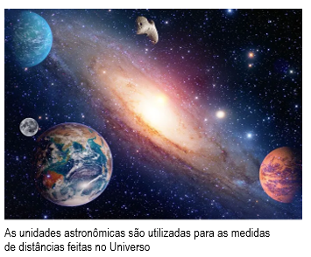
NOVEMBRO / SEMANA 8
Leia o texto.
TEXTO V
UNIDADES ASTRONÔMICAS
A Astronomia utiliza as unidades de medida de acordo com a sua necessidade. Essas unidades são denominadas de unidades astronômicas.
As medidas de distância são feitas em nosso cotidiano de acordo com a nossa necessidade. Elas são expressas principalmente em centímetros, metros e quilômetros. A distância entre duas cidades, por exemplo, é medida convenientemente em quilômetros. Imagine que, em vez de dizermos que de uma cidade A até outra cidade B há 150 km de distância, falássemos que há 15 000.000 cm. O número ficaria muito grande, não é mesmo?

Slide 30
Da mesma forma que utilizamos as unidades de medida da maneira mais conveniente para nós, a Astronomia também usa unidades de medida de acordo com a sua necessidade. Como o universo é imenso, as medidas feitas em quilômetros geram, na maioria das vezes, números muito grandes e difíceis de serem utilizados. Para resolver a questão, foram estabelecidas unidades próprias para a Astronomia, as chamadas unidades astronômicas.
A seguir estão as três unidades de distância utilizadas na Astronomia:
I. O ANO-LUZ (al)
O ano-luz (al) é geralmente visto como uma unidade de tempo, mas a definição mostra que essa é uma unidade de distância. Um ano-luz é a distância percorrida pela luz, no vácuo, no tempo de um ano. Sabendo que a velocidade da luz no vácuo corresponde a 300.000 km/s e que um ano possui exatos 31.536.000 s, podemos definir o tamanho de 1 ano-luz a partir da equação de velocidade média:

Slide 31
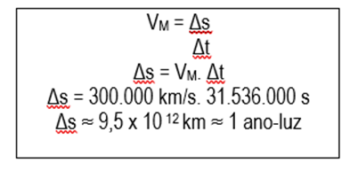
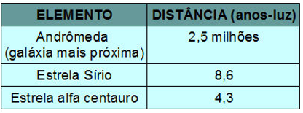
Essa unidade é geralmente utilizada para distâncias de corpos que estão fora do sistema solar. A tabela a seguir traz a distância de alguns corpos do universo em relação à Terra.

Slide 32
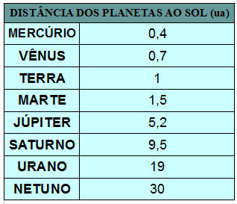
II. UNIDADE ASTRONÔMICA (UA)
A chamada unidade astronômica (ua) é utilizada para distâncias dentro do sistema solar e corresponde à distância média da Terra ao Sol. A definição dessa unidade teve por parâmetros conceitos da gravitação newtoniana e foi determinada a partir de experimentos e sistemas de referência. Todavia, em agosto de 2012, a União Astronômica Internacional definiu um valor mais exato para essa medida, assim, 1 ua = 149.597.870.700 m.

Slide 33
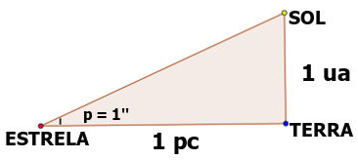
III. PARSEC (pc)
A paralaxe é o deslocamento aparente de um objeto visto por dois observadores diferentes. Esse deslocamento é proporcional ao ângulo que existe entre as linhas que ligam o objeto observado aos observadores. Um parsec corresponde à distância referente à paralaxe de 1 segundo. Observe.
1 parsec ≈ 3,0 x 10 ¹³ km
Disponível em: https://mundoeducacao.uol.com.br/fisica/unidades-astronomicas.htm. Acesso em: 2 ago. 2024 (adaptado).

Slide 34
26. Após a leitura do texto, podemos concluir que 1 ano luz corresponde a aproximadamente quantos quilômetros?
27. De acordo com o texto lido, quais são as 3 medidas utilizadas na Astronomia?
28. O texto a seguir se refere a um trecho da música intitulada “Seu olhar”, de autoria de Gilberto Gil. Leia-o.
Seu olhar
(...)
Na eternidade
Eu quisera ter
Tantos anos-luz
Quantos fosse precisar
Pra cruzar o túnel
Do tempo do seu olhar
(Gilberto Gil, 1984)

Slide 35
Mediante a Astronomia, que é uma ciência natural que procura compreender fenômenos originados fora da atmosfera da Terra, a palavra destacada “anos-luz” é uma unidade de medida astronômica que relaciona a velocidade da luz e o tempo de um ano, se referindo, portanto, à/ao:
(A) tempo.
(B) distância.
(C) velocidade.
(D) aceleração.

Slide 36
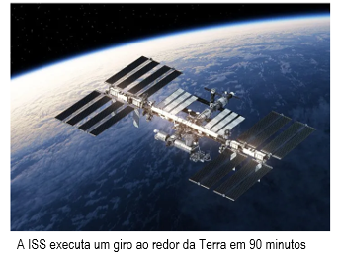
Leia o texto
Texto VI
ESTAÇÃO ESPACIAL INTERNACIONAL
A Estação Espacial Internacional é um moderno laboratório que orbita a Terra a uma velocidade de aproximadamente 28.000 km/h.
Estação Espacial Internacional, conhecida como ISS (International Space Station), é a maior estrutura já montada no espaço pelo homem. Produto do esforço de 15 países, a ISS é um moderno laboratório para observação da Terra e realização de experimentos em ambiente de baixa gravidade.
A montagem da ISS iniciou-se em 1998 e foi oficialmente terminada em 8 de junho de 2011. Com um custo de aproximadamente 150 bilhões de dólares, a ISS foi montada pedaço por pedaço, e a maioria dos módulos que a constituem foi fornecida pelos Estados Unidos e pela Rússia.

Slide 37
A Estação Espacial Internacional é monitorada pela NASA, agência espacial estadunidense, e pelas agências espaciais da Rússia, Japão, União Europeia e Canadá.
A ISS possui 109 metros de largura, 73 metros de comprimento, 20 metros de altura e uma massa de 450 mil quilos. A plataforma está orbitando a uma altura aproximada de 400 km da superfície terrestre, com uma velocidade de aproximadamente 28.000 km/h, o que lhe confere um período de translação ao redor da Terra de 90 minutos (1,5 hora).
Quem está na ISS?
No mínimo, três e, no máximo, seis astronautas habitam a ISS permanentemente desde 2000. Em abril de 2017, a americana Peggy Whitson tornou-se a pessoa que passou mais tempo na estação, permanecendo em órbita por mais de 534 dias. Em 2006, o brasileiro Marcos César Pontes esteve na ISS e tornou-se o primeiro astronauta brasileiro, segundo sul-americano e primeiro lusófono a estar na estação.
A Estação Espacial Internacional pode ser vista a olho nu de qualquer lugar do Brasil! Por meio da plataforma Spot The Station, você pode inserir o nome de sua cidade e ver a data, o horário, o tempo de visibilidade e a posição no céu da ISS.
Disponível em: https://encurtador.com.br/jtHX0. Acesso em: 4 out. 2023.

Slide 38
29. De acordo com o texto, a Estação Espacial Internacional orbita a Terra a uma velocidade de aproximadamente 28.000 km/h. Determine essa velocidade em metros por segundos.
30. Considere o trecho do texto 2: [...] “a americana Peggy Whitson tornou-se a pessoa que passou mais tempo na estação, permanecendo em órbita por mais de 534 dias” e determine esse tempo em anos.

Slide 39


